Slide 2
Introduzione
GoldSim è un software versatile che permette di progettare qualsiasi tipo di modello.
E’ reperibile presso il sito http://www.goldsim.com/Home/ e per gli studenti è possibile scaricarlo gratuitamente compilando
un modulo. Occupa uno spazio di circa 100MB, non richiede grandi capacità di scheda grafica e la richiesta di RAM dipende dalla
complessità del modello.
La creazione è stata affidata al gruppo GoldSim Technology Group che, dopo 20 anni di lavoro, ha realizzato un
prodotto ottimo, tanto che è utilizzato da agenzie governative (come NASA, US Department of Energy) laboratori di ricerca
(MIT, Sandia National Laboratories, Los Alamos National Laboratory) e organizzazioni commerciali del calibro di Mitsubishi,
Amazon,Caterpillar e molte altre.
In questa presentazione ci occuperemo solamente del lato ambientale
dei modelli, messi a disposizione presso la libreria
http://www.goldsim.com/Wiki/Model%20Library.MainPage.ashx
in particolare utilizzeremo il modello Simple Simulation of
Salmon Life Cycle, tratto da un caso reale di studio.
Grigoli Fabio

Slide 3
Simboli
L’utilizzo di GoldSim avviene attraverso oggetti, raggruppati nelle seguenti categorie:
-INPUT -FUNZIONI -EVENTI
Un singolo scalare o un’array
di valori
Un singolo output
calcolato attraverso formule
Rappresenta l’insorgenza
e la conseguenza di un evento
discreto
Varie uscite, utilizzato
per le matrici
Valori casuali
-RISULTATI
Visualizzabili attraverso grafici,
valori numerici o tabelle
Speciali funzioni che dipendono
dallo stato precedente
Valori funzione del tempo
STOCK
Uscite che sono in ritardo
rispetto gli ingressi: consente
di immettere solamente flussi
DELAY
Grigoli Fabio

Slide 4
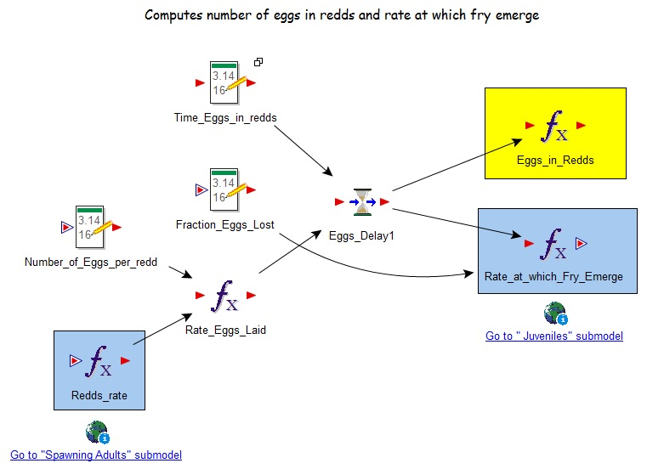
GoldSim è innovativo perché permette di utilizzare le unità di misura quando si immettono i dati, oppure vincolare una
grandezza fisica ad un elemento.
Con questo metodo, sviluppando le formule, si ottiene un controllo aggiuntivo sulla regolarità della soluzione;
infatti se si sommano due grandezze differenti il software darà errore, oppure se il risultato non coincide con la grandezza fisica
assegnata a quel box, ritornerà un altro tipo di errore.
Un’altra utilità sono l’uso dei contenitori: oggetti che permettono di creare ibridi di elementi descritti precedentemente,
raggruppando diversi oggetti con il risultato di ottenere una grafica snella e intuitiva denominata «top,down»
simbolo contenitore
Esempio dell’interno di un contenitore
Grigoli Fabio

Slide 5
Utilizzando il player di GoldSim è possibile ottenere un’interfaccia ancora più intuitiva, utile per gli utenti principianti.
Questo avviene grazie al Dashboard Authoring Module che permette di utilizzare GoldSim come linguaggio di programmazione di alto livello, creando così applicazioni di simulazione con all’interno bottoni, caselle di scorrimento, caselle di controllo, consigli ed una grafica che aiuta l’approccio al modello.
Per l’utente che utilizzerà questo tool non è necessario scaricare l’intero software e richiedere la licenza ma bensì è sufficiente reperire la versione gratuita disponibile sulla pagina web
Esempio di interfaccia player
Grigoli Fabio

Slide 6
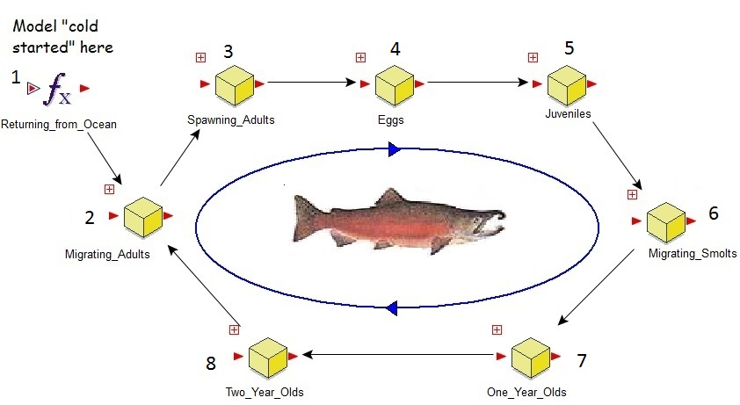
dentro al modello
L’obiettivo è conoscere la distribuzione d’età in base ai vari stadi. Per analizzare il modello sui salmoni partiamo dal grafo di vita che sintetizza il ciclo vitale del salmone secondo delle fasi:
Nota Biologica
Il ciclo vitale dei salmoni è così articolato: nascono in acqua
dolce, in seguito migrano verso l’oceano e una volta pronti
per accoppiarsi fanno ritorno nel fiume dove sono nati
I dati da inserire sono relativi ad ogni box del grafo
1- Salmoni che tornano nell’oceano dopo l’accopiamento
2- Si aggiungono i nuovi salmoni che immigrano nel banco
3- Adulti pronti per l’accoppiamento, solo dopo 5 anni
dalla nascita essi maturano sessualmente
4-Uova: bisogna fare un bilancio tra quelle deposte meno
le uova che vengono predate
5-I nuovi nati che riescono a passare al primo stadio
chiamati avannotti
6-In seguito migrano per tornare in mare
7-Salmoni che raggiungono un anno di vita
8-Salmoni che raggiungono due anni di vita
Grigoli Fabio

Slide 7
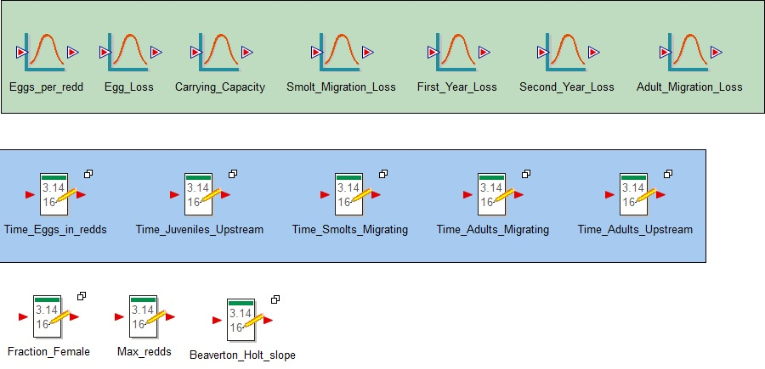
Ecco riassunti gli input da inserire
Grigoli Fabio

Slide 8
Esempio di input da valore
Esempio di input da distribuzione
Display Units è cerchiato in rosso per evidenziare l’immissione
dell’unità di misura
Grigoli Fabio

Slide 9
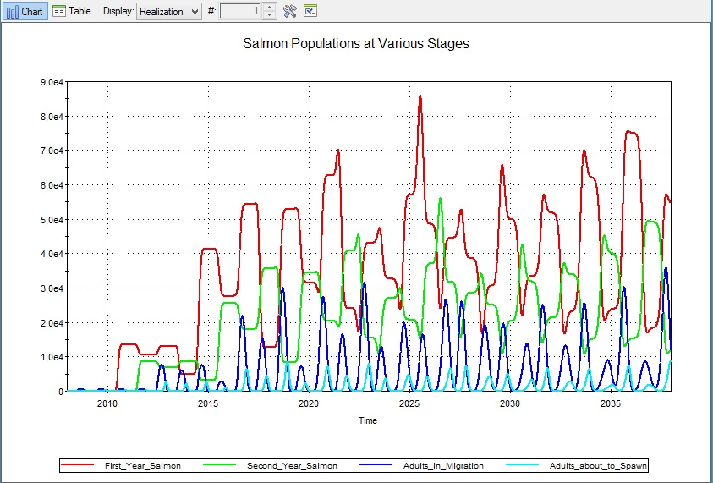
Simulazione
Premendo F5 o cercando la casellina RUN si avvia la simulazione del modello. In questo esempio sono stati utilizzati i dati già predisposti all’interno del caso di studio e si ottengono i seguenti risultati :
OSSERVAZIONI
Si può osservare che i salmoni allo stadio di un anno hanno picchi sfasati rispetto ai salmoni di due anni mentre le migrazioni sono oscillanti in modo abbastanza regolare insieme ai pesci pronti per riprodursi, che rimangono sempre in minor numero
Grigoli Fabio

Slide 10
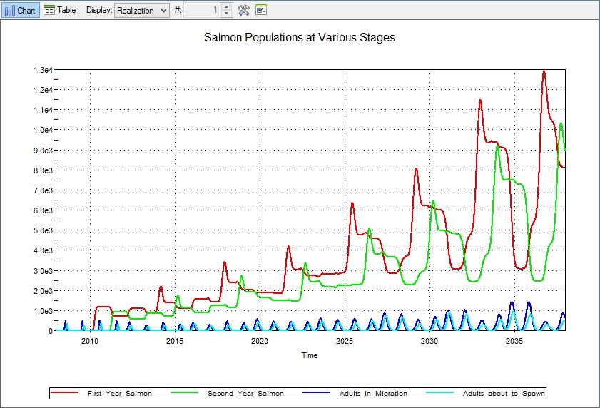
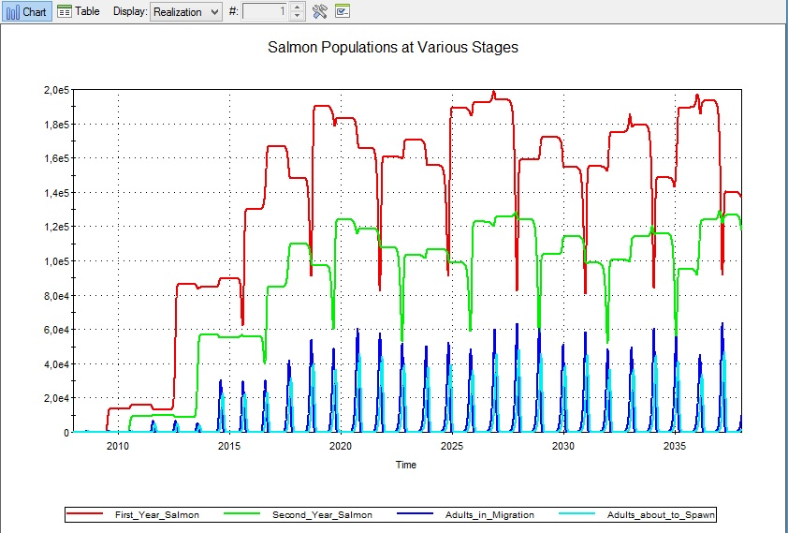
Cambiando solamente la fertilità (cioè il numero di uova deposte) si ottiene tutt’altro risultato
Dimezzando i tempi di migrazione e schiusa delle uova si ha un altro tipo di curva.
Grigoli Fabio

Slide 11
COnclusioni
Tutti questi sono scenari possibili dati dal cambiamento climatico. Per esempio basterebbe un piccolo aumento di temperatura per avere una schiusa delle uova più veloce, oppure un’acidificazione degli oceani comporterebbe a un abbassamento drastico della fertilità.
Diversi approcci, o formulazione di nuove tesi, non sarebbe possibile senza l’uso dei modelli che forniscono una previsione futura di carattere qualitativo e, qualche volta, ottenere dei dati che si avvicinano a quelli reali.
L’utilizzo di GoldSim è molto dinamico ed intuitivo. Basta seguire il tutorial interno al software per imparare ad utilizzarlo correttamente e la grafica rende piacevole la visione finale.
Grigoli Fabio

